Slide 1
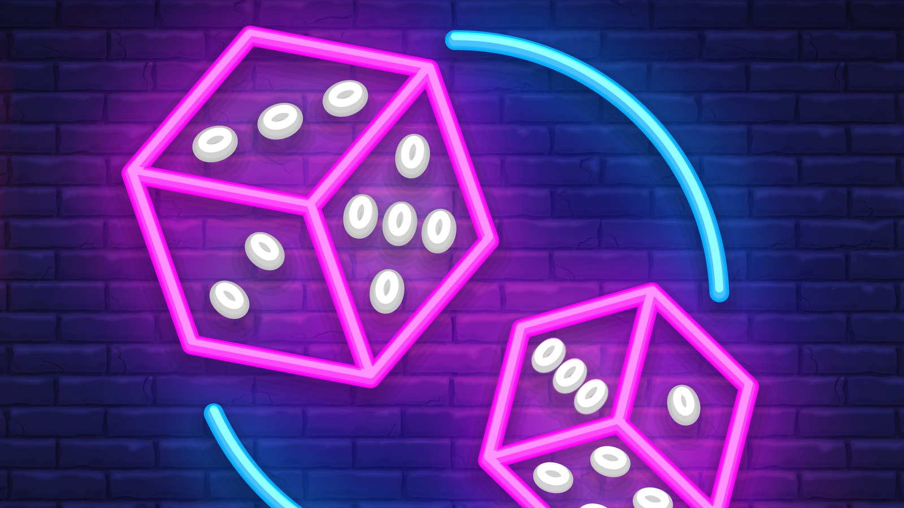
Gara dadi
Gabanella leonardo
Mizzon Alessandro

Slide 2
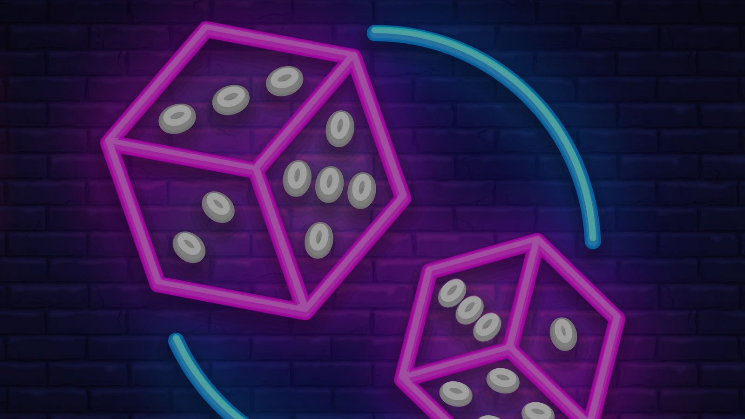
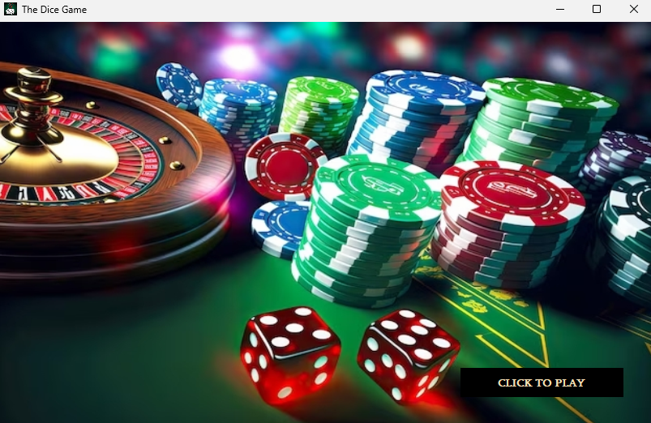
Come giocare
Questa è la prima schermata del gioco, visualizzabile dopo averlo lanciato. Per continuare si preme il tasto "CLICK TO PLAY".
Il passaggio da una schermata all'altra nel corso del gioco si basa sul cambio di visibilità delle componenti settando il campo Visible a true o false.

Slide 3
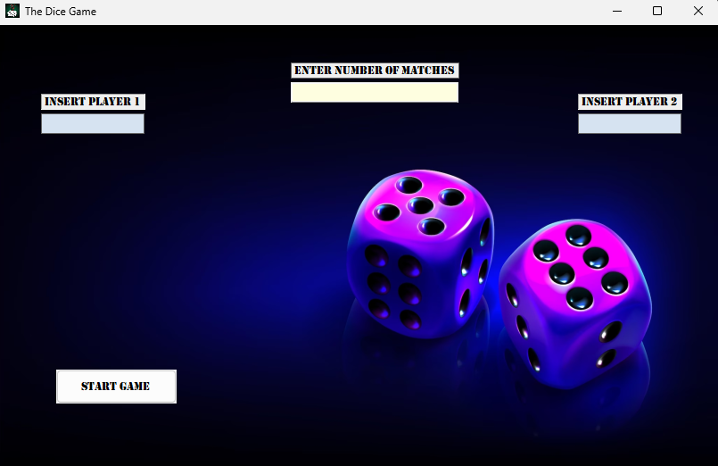
Come giocare
Una volta compilati i campi richiesti cliccare il bottone "START GAME« per iniziare il gioco.

Slide 4
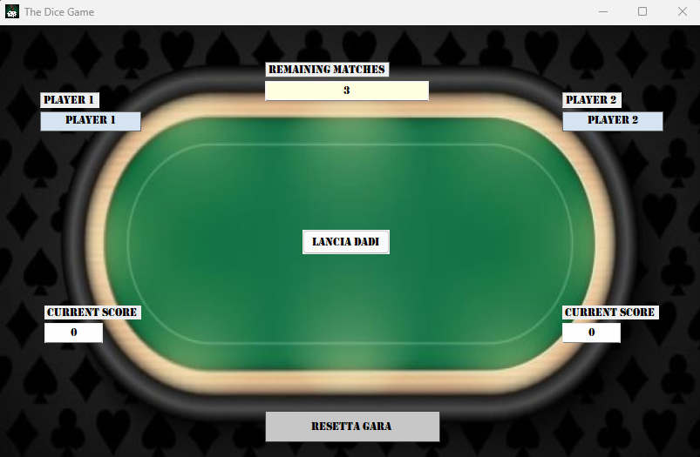
Come giocare
Questa schermata rappresenta il gioco vero e proprio.
In alto ci sono i nomi dei giocatori e le partite rimaste, mentre in basso ci sono le vittorie e il tasto per resettare la gara.
Il tasto al centro "LANCIA DADI" fa iniziare la partita.

Slide 5
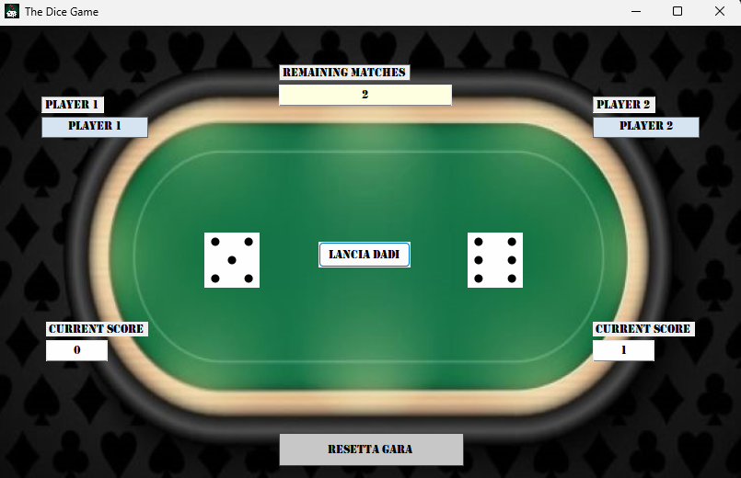
Come giocare
Una volta premuto il tasto centrale viene premuto appaiono sullo schermo due dadi, i quali gireranno fino a fermarsi.
Quando i dadi si fermano, al giocatore con la faccia dal valore più alto verrà assegnato un punto.

Slide 6
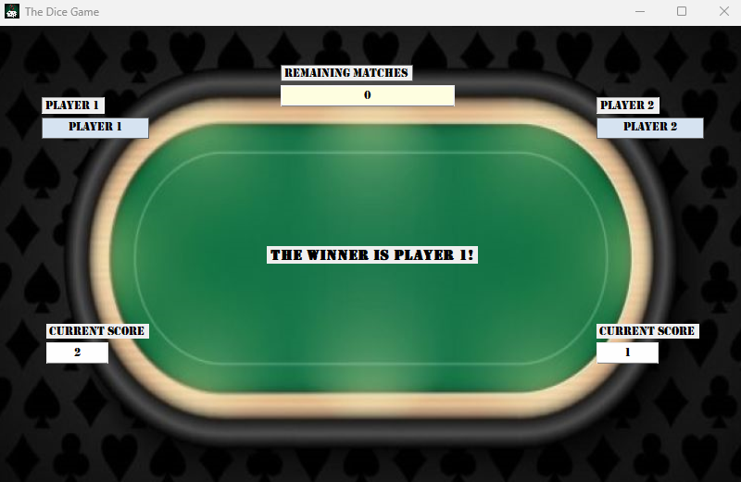
Come giocare
Quando si esaurisce il numero di partite il gioco termina.
Il giocatore che ha vinto più partite vince.

Slide 7
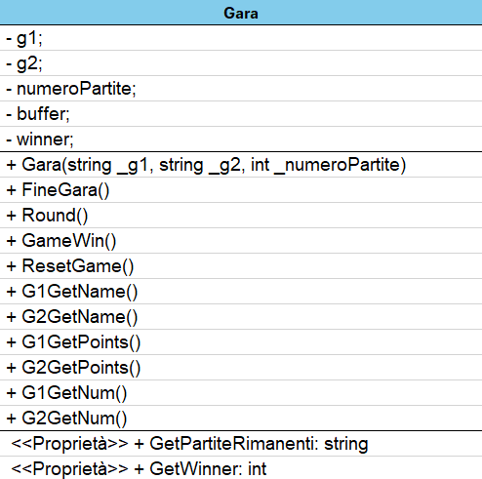
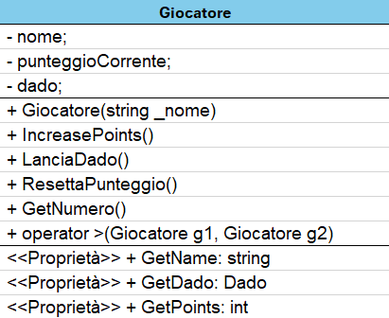
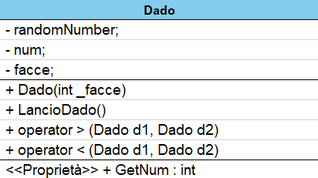
Diagrammi UML

